Slide 1
자바빈즈(JavaBeans)란?
자바빈즈 사용 목적
JSP 페이지에 HTML을 제외한 다른 많은 JSP 코드들이 있으므로 해서 JSP 페이지를 이해하기 어려워짐.
자바빈즈는 JSP에 안의 수많은 자바 코드들이 담당했던 일들을 독립적으로 처리하기 위한 부품과 같음.
자바빈즈와 같은 컴포넌트 기술을 이용하여 작성할 수 있게 하여 효율성, 재사용성 등의 장점을 가짐.

Slide 2
자바빈즈 만들기
①정보를 저장하는 변수는 모두 private로 선언
②private로 선언된 변수의 값을 저장하는 메소드를 만듬
메소드의 이름은 setXxx() 형식으로 만듬
Xxx는 변수의 이름과 같으며 첫 글자는 대문자
③private로 선언된 변수의 값을 가져오는 메소드를 만듬
메소드의 이름은 getXxx() 형식으로 만듬
Xxx는 변수의 이름과 같으며 첫 글자는 대문자
④setXxx() 메소드와 getXxx() 메소드를 public으로 선언

Slide 3
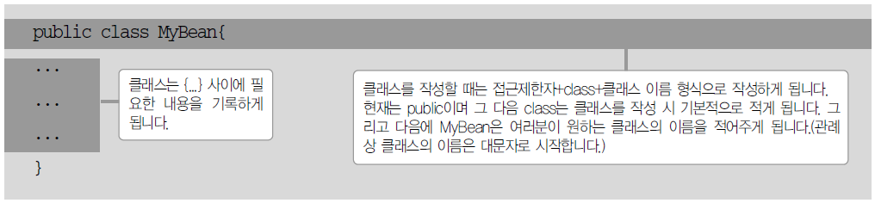
자바빈즈 만들기
보기 1 : 클래스 형식(빈즈의 형식)

Slide 4
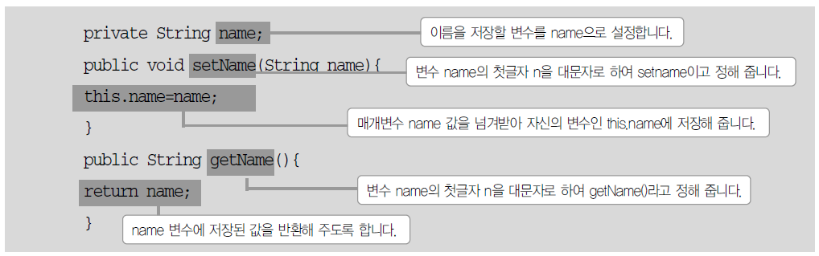
자바빈즈 만들기
보기 2 : 이름을 저장할 빈즈 만들기

Slide 5
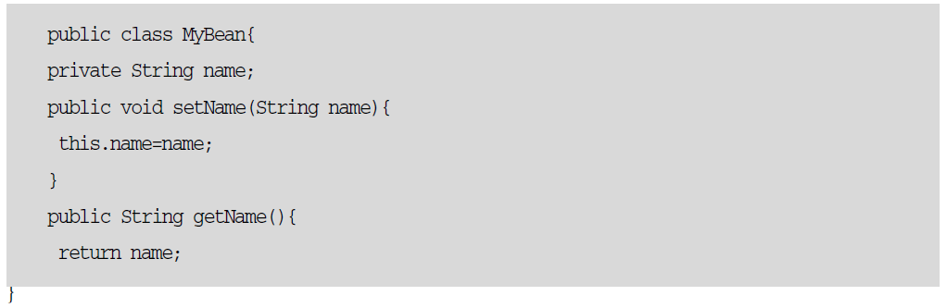
자바빈즈 만들기
보기 3 : 전체 보기
setXxx() 메소드를 setter라고 부릅니다.
getXxx() 메소드를 getter라고 부릅니다.

Slide 6
빈을 이용하는 JSP 파일 작성
빈 태그
빈 관련 태그 | 내용
<jsp:useBean id="..." class="..." scope="..."/> | 빈을 생성하여 둡니다.
<jsp:setProperty name="..." property="..." value="..."/> | 빈에 값을 저장합니다.
<jsp:getProperty name="..." property="..."/> | 빈의 값을 가져옵니다.

Slide 7
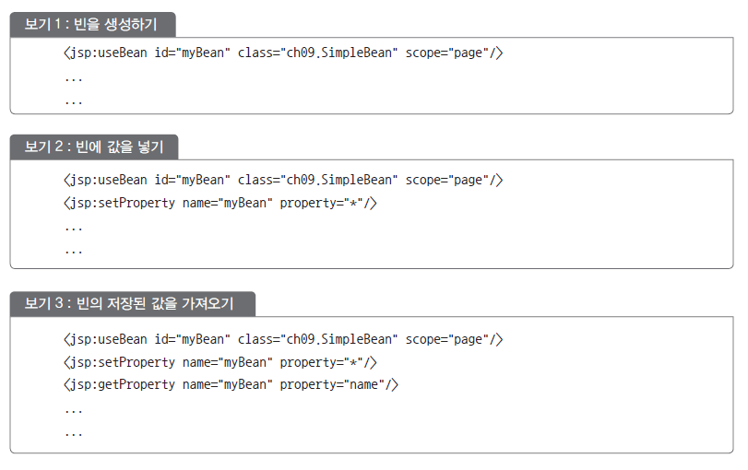
자바빈즈 만들기

Slide 8
빈을 이용하는 JSP 파일 작성
scope의 종류
종류 | 설명
page | 해당 JSP 페이지 내에서만 존재합니다.
request | 사용자의 요청(request)을 처리하는 동안 존재합니다.
session | 사용자가 최초에 접속하여 세션이 종료되기까지 존재합니다.
application | 해당 어플리케이션이 살아 있는 동안 함께 존재합니다.

Slide 9
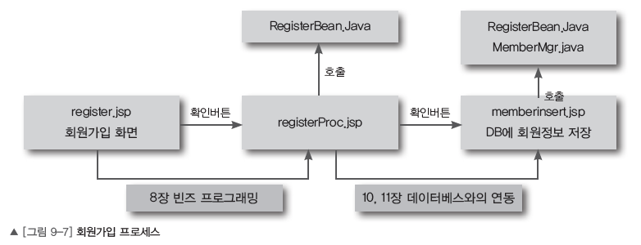
회원 인증 및 가입의 전체적인 구조

